Slide 1

Notes:
测试

Slide 2

Pygame游戏开发

Slide 3

游戏的原理

Slide 4
安装Pygame

Slide 5

安装Pygame
pip install pygame

Slide 6
安装超时
pip install -i https://pypi.doubanio.com/simple/
--trusted-host pypi.doubanio.com pygame

Slide 7
Pygame常用模块

Slide 8
Pygame的基本使用

Slide 9
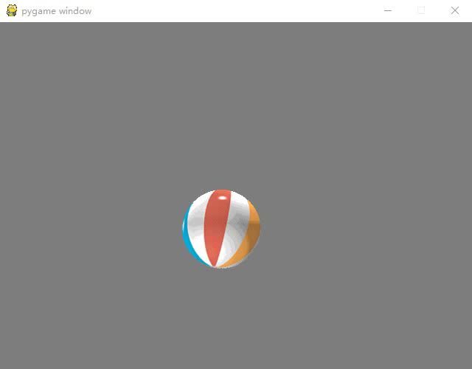
运行效果

Slide 10
实现步骤
创建窗口
添加小球
移动小球
检测碰撞

Slide 11

运行效果

Slide 12
开发Flappy Bird游戏

Slide 13
游戏简介

Slide 14
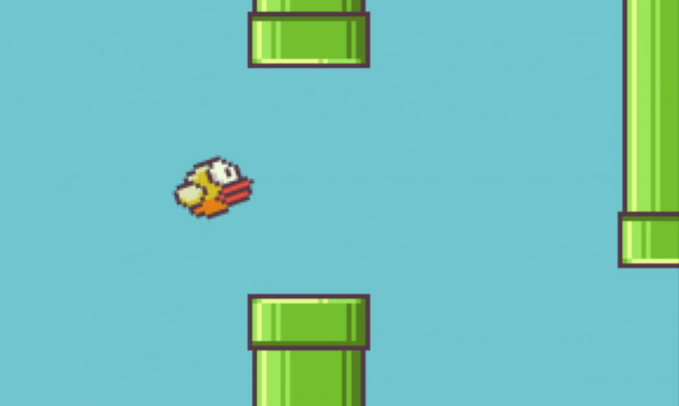

Slide 15
游戏分析

Slide 16



移动效果

Slide 17

计算得分
Score:1

Slide 18

碰撞检测

Slide 19
实现步骤
搭建主框架
创建小鸟类
创建管道类
计算得分
碰撞检测

Slide 20
搭建主框架

Slide 21
创建小鸟类

Slide 22
小鸟类
X轴坐标
坐标位置
Y轴坐标(变化)
活着
属性
生命状态
死亡
上升高度
是否跳跃
坠落高度
跳跃
方法
updateBird
坠落

Slide 23
创建管道类

Slide 24

管道类
坐标位置
属性
上管道
下管道
方法
updatePineline

Slide 25
计算得分

Slide 26
计算得分
Score:1
Score:0

Slide 27
碰撞检测

Slide 28
碰撞检测

Slide 29


